Slide 1
Проверочная игра

Slide 2
В_ДА
ТР_ВА
МОЛ_КО
О
А
О
А
О
А
О
А
О
С_НЕВА
М_РКОВЬ
ДУ_КИ
И
О
Б
И
Е
А
О
Б
П
З_МЛЯ
ЗЕЛЕ_ЫЙ
СО___ЦЕ
Е
Н
ЛH
И
Е
Н
НН
Л
ЛН

Slide 3
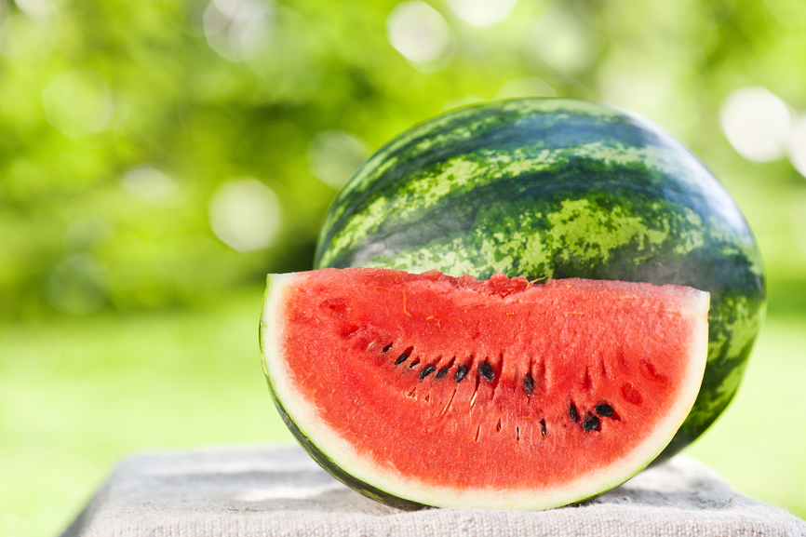
О
А
_РБУЗ
А

Slide 4
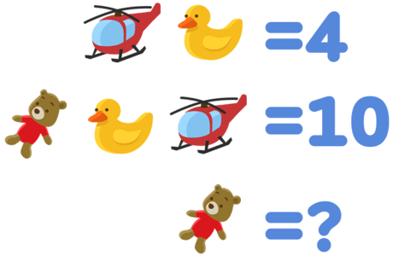
5
6
7

Slide 5
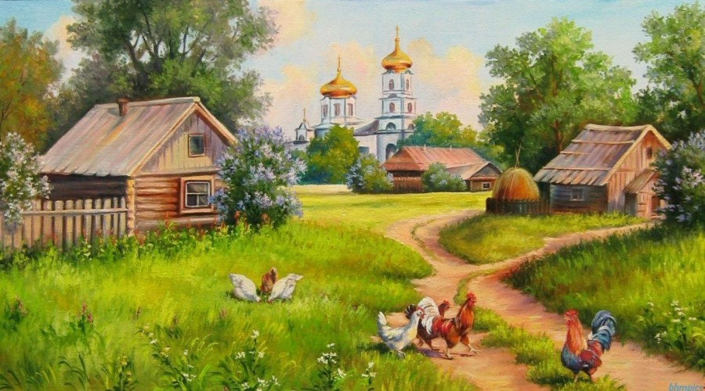
НЯНЯ
ДЕРЕВНЯ
СТУПНЯ
РОДНЯ

Slide 6
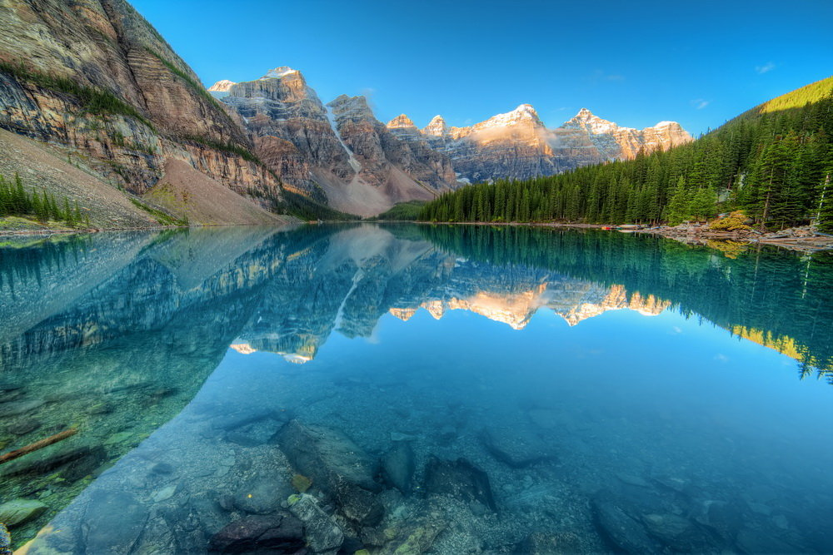
ПРОЗА
МОРОЗ
КОНЕЦ!
ОПЕРА
ОЗЕРО

